Slide 1
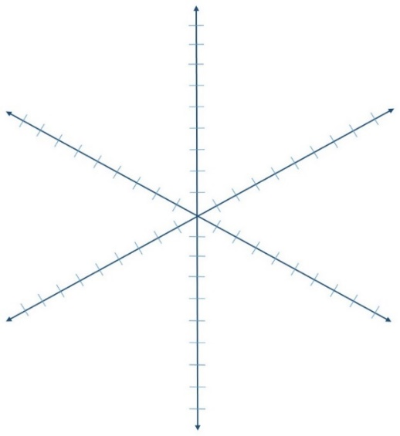
Arena Blended Connected (ABC) - Workshop di progettazione didattica
Corso di Studi
Insegnamento
Insegnamento nuova edizione/riprogettazione
Docenti
Acquisizione
Produzione
Collaborazione
Data workshop
Practica
Discussione
Descrizione Insegnamento (descrizione modello tweet: 140 caratteri massimo):
Ricerca
Grafico 1 - Attivita’ per tipologia di apprendimento
PREVISIONI INIZIO WORKSHOP: come ritenete che il vostro insegnamento possa essere rappresentato nel grafico sovrastante? (in rosso)
RISULTATI A FINE WORKSHOP: il grafico che rappresenta le attività del vostro insegnamento come risulta alla fine del workshop (in blu)
@ABC_LD
x
online
in presenza
Pre - Workshop
Post - Workshop
x
Grafico 2 – Distribuzione fra didattica online e didattica in presenza
PREVISIONI INIZIO WORKSHOP: quanta didattica online e quanta didattica in presenza prevedete (in rosso)
RISULTATI A FINE WORKSHOP: il rapporto fra didattica online e didattica in presenza che risulta alla fine del workshop (in blu)
Produced by Digital Education UCL, translated by Manuela Milani e Iris Pinelli, Universita’ degli Studi di Milano
Learning types, Diana Laurillard, IoE 2012 | Connected Curriculum, Dilly Fung, CALT, 2014 | ABC curriculum design workshop and resources, Clive Young and Natasa Perovic, Digital Education, UCL, 2015

